Slide 1
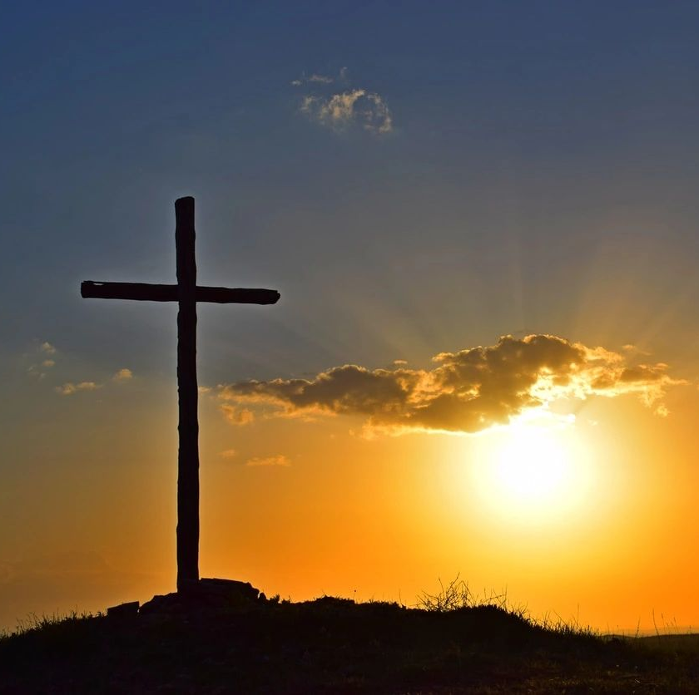
我們需要的復興
主日信息
鄭大衛牧師

Slide 2
主賜下施恩懇求之靈
撒迦利亞書 4:6
[6] 他對我說：「這是耶和華指示所羅巴伯的。萬軍之耶和華說：不是倚靠勢力，不是倚靠才能，乃是倚靠我的靈方能成事。
無論是個人的復興, 教會的復興, 除了耶穌基督的寶血以外也需要神的靈、神的話。
特別是在危難中， 迫切求主賜下施恩懇求之靈。
「最近在哭牆下有五萬以色列人聚集懇求耶和華」 赦免、饒恕

Slide 3
主賜下施恩懇求之靈 (cont.)
撒迦利亞書 12:10
[10] 「我必將那施恩叫人懇求的靈，澆灌大衛家和耶路撒冷的居民。他們必仰望我，就是他們所扎的；必為我悲哀，如喪獨生子，又為我愁苦，如喪長子。
以色列人在全世界樹敵甚多，但是神在贖罪日之前呼召世界各地猶太人回到耶路撒冷哭牆呼求神赦免，向神懇求。
以色列全族得救的時間靠近了
當然基督再來日子也快到了

Slide 4
門徒關切以色列國復興的日子，耶穌卻提到聖靈澆灌的應許。
使徒行傳 1:4-8
[4] 耶穌和他們聚集的時候，囑咐他們說：「不要離開耶路撒冷，要等候父所應許的，就是你們聽見我說過的。
[5] 約翰是用水施洗，但不多幾日，你們要受聖靈的洗。」
[6] 他們聚集的時候，問耶穌說：「主啊，你復興以色列國就在這時候嗎？」
[7] 耶穌對他們說：「父憑着自己的權柄所定的時候、日期，不是你們可以知道的。
[8] 但聖靈降臨在你們身上，你們就必得着能力，並要在耶路撒冷、猶太全地，和撒馬利亞，直到地極，作我的見證。」

Slide 5
聖靈降臨之前的預備
使徒行傳 1:12-16
[12] 有一座山，名叫橄欖山，離耶路撒冷不遠，約有安息日可走的路程。當下，門徒從那裏回耶路撒冷去，
[13] 進了城，就上了所住的一間樓房；在那裏有彼得、約翰、雅各、安得烈、腓力、多馬、巴多羅買、馬太、亞勒腓的兒子雅各、奮銳黨的西門，和雅各的兒子猶大。
[14] 這些人同着幾個婦人和耶穌的母親馬利亞，並耶穌的弟兄，都同心合意地恆切禱告。
[15] 那時，有許多人聚會，約有一百二十名，彼得就在弟兄中間站起來，
[16] 說：「弟兄們！聖靈藉大衛的口，在聖經上預言領人捉拿耶穌的猶大，這話是必須應驗的。

Slide 6
聖靈降臨之前的預備 (cont.)
從耶穌升天到五旬節有段時間門徒聚集在馬可樓上，恒切禱告。
也有可能向主認罪，互相饒恕，彼此謙卑下來（為著爭論誰為大，謙卑下來）。有真實的合一。那樣的禱告，主必不輕看。
使徒行傳 2:1-4
[1] 五旬節到了，門徒都聚集在一處。
[2] 忽然，從天上有響聲下來，好像一陣大風吹過，充滿了他們所坐的屋子，
[3] 又有舌頭如火焰顯現出來，分開落在他們各人頭上。
[4] 他們就都被聖靈充滿，按着聖靈所賜的口才說起別國的話來。

Slide 7
聖靈澆灌下來, 使我們有內住的基督。
用那叫萬有歸服神的大能改變門徒。
約翰福音 14:16-17
[16] 我要求父，父就另外賜給你們一位保惠師，叫他永遠與你們同在，
[17] 就是真理的聖靈，乃世人不能接受的；因為不見他，也不認識他。你們卻認識他，因他常與你們同在，也要在你們裏面。

Slide 8
聖靈澆灌下來, 使我們有內住的基督(cont.)
約翰福音 14:21, 23
[21] 有了我的命令又遵守的，這人就是愛我的；愛我的必蒙我父愛他，我也要愛他，並且要向他顯現。」
[23] 耶穌回答說：「人若愛我，就必遵守我的道；我父也必愛他，並且我們要到他那裏去，與他同住。

Slide 9
耶穌在三個使徒生命中的改變
印證所傳的道
彼得
耶穌對彼得的呼召，你愛我比這些更多嗎？
三次否認主的人變成放膽愛神把神擺第一的使徒
愛耶穌勝過一切

Slide 10
約翰福音 21:15-19
[15] 他們吃完了早飯，耶穌對西門彼得說：「約翰的兒子西門，你愛我比這些更深嗎？」彼得說：「主啊，是的，你知道我愛你。」耶穌對他說：「你餵養我的小羊。」
[16] 耶穌第二次又對他說：「約翰的兒子西門，你愛我嗎？」彼得說：「主啊，是的，你知道我愛你。」耶穌說：「你牧養我的羊。」
[17] 第三次對他說：「約翰的兒子西門，你愛我嗎？」彼得因為耶穌第三次對他說「你愛我嗎」，就憂愁，對耶穌說：「主啊，你是無所不知的；你知道我愛你。」耶穌說：「你餵養我的羊。」
耶穌在三個使徒生命中的改變 (cont.)

Slide 11
耶穌在三個使徒生命中的改變 (cont.)
約翰福音 21:15-19 (continued)
[18] 我實實在在地告訴你，你年少的時候，自己束上帶子，隨意往來；但年老的時候，你要伸出手來，別人要把你束上，帶你到不願意去的地方。」
[19] （耶穌說這話是指着彼得要怎樣死，榮耀神。）說了這話，就對他說：「你跟從我吧！」

Slide 12
約翰
雷子約翰成為主所愛的門徒，後來是使徒。
約翰福音 13:23, 25; 19:26-27
[23] 有一個門徒，是耶穌所愛的，側身挨近耶穌的懷裏。
[25] 那門徒便就勢靠着耶穌的胸膛，問他說：「主啊，是誰呢？」
[26] 耶穌見母親和他所愛的那門徒站在旁邊，就對他母親說：「母親，看，你的兒子！」
[27] 又對那門徒說：「看，你的母親！」從此，那門徒就接她到自己家裏去了。
約翰因著愛而承受更多服事寫了約翰一、二、叁書和啟示錄。
耶穌在三個使徒生命中的改變 (cont.)

Slide 13
耶穌在三個使徒生命中的改變 (cont.)
雅各
約翰半尼其令ㄧ雷子的兄弟雅各是殉道而死。
他們都是耶穌基督美好的見證人。

Slide 14
神也用聖靈恩賜建造祂的教會
哥林多前書 12:1, 4, 6, 9-11
[1] 弟兄們，論到屬靈的恩賜，我不願意你們不明白。
[4] 恩賜原有分別，聖靈卻是一位。
[6] 功用也有分別，神卻是一位，在眾人裏面運行一切的事。
[9] 又有一人蒙這位聖靈賜他信心，還有一人蒙這位聖靈賜他醫病的恩賜，
[10] 又叫一人能行異能，又叫一人能作先知，又叫一人能辨別諸靈，又叫一人能說方言，又叫一人能翻方言。
[11] 這一切都是這位聖靈所運行、隨己意分給各人的。

Slide 15
哥林多前書 12:13, 24-29
[13] 我們不拘是猶太人，是希臘人，是為奴的，是自主的，都從一位聖靈受洗，成了一個身體，飲於一位聖靈。
[24] 我們俊美的肢體，自然用不着裝飾；但神配搭這身子，把加倍的體面給那有缺欠的肢體，
[25] 免得身上分門別類，總要肢體彼此相顧。
[26] 若一個肢體受苦，所有的肢體就一同受苦；若一個肢體得榮耀，所有的肢體就一同快樂。
[27] 你們就是基督的身子，並且各自作肢體。
[28] 神在教會所設立的：第一是使徒，第二是先知，第三是教師，其次是行異能的，再次是得恩賜醫病的，幫助人的，治理事的，說方言的。
[29] 豈都是使徒嗎？豈都是先知嗎？豈都是教師嗎？豈都是行異能的嗎？
神也用聖靈恩賜建造祂的教會 (cont.)

Slide 16
神也用聖靈恩賜建造祂的教會 (cont.)
以弗所書 4:8-9, 11-13
[8] 所以經上說： 他升上高天的時候，擄掠了仇敵， 將各樣的恩賜賞給人。
[9] 既說升上，豈不是先降在地下嗎？
[11] 他所賜的，有使徒，有先知，有傳福音的，有牧師和教師， [12] 為要成全聖徒，各盡其職，建立基督的身體，
[13] 直等到我們眾人在真道上同歸於一，認識神的兒子，得以長大成人，滿有基督長成的身量，

Slide 17
神也用聖靈恩賜建造祂的教會 (cont.)
馬可福音 11:23-24
[23] 我實在告訴你們，無論何人對這座山說：『你挪開此地，投在海裏！』他若心裏不疑惑，只信他所說的必成，就必給他成了。
[24] 所以我告訴你們，凡你們禱告祈求的，無論是甚麼，只要信是得着的，就必得着。

Slide 18
神也用聖靈恩賜建造祂的教會 (cont.)
路加福音 4:18-19, 25-27,
[18] 主的靈在我身上， 因為他用膏膏我， 叫我傳福音給貧窮的人； 差遣我報告： 被擄的得釋放， 瞎眼的得看見， 叫那受壓制的得自由，
[19] 報告神悅納人的禧年。
[25] 我對你們說實話，當以利亞的時候，天閉塞了三年零六個月，遍地有大饑荒，那時，以色列中有許多寡婦，
[26] 以利亞並沒有奉差往她們一個人那裏去，只奉差往西頓的撒勒法一個寡婦那裏去。
[27] 先知以利沙的時候，以色列中有許多長大痲瘋的，但內中除了敘利亞國的乃縵，沒有一個得潔淨的。」

Slide 19
神也用聖靈恩賜建造祂的教會 (cont.)
路加福音 4:34-37, 39-40
[34] 「唉！拿撒勒的耶穌，我們與你有甚麼相干？你來滅我們嗎？我知道你是誰，乃是神的聖者。」
[35] 耶穌責備他說：「不要作聲，從這人身上出來吧！」鬼把那人摔倒在眾人中間，就出來了，卻也沒有害他。
[36] 眾人都驚訝，彼此對問說：「這是甚麼道理呢？因為他用權柄能力吩咐污鬼，污鬼就出來。」
[37] 於是耶穌的名聲傳遍了周圍地方。
[39] 耶穌站在她旁邊，斥責那熱病，熱就退了。她立刻起來服事他們
[40] 日落的時候，凡有病人的，不論害甚麼病，都帶到耶穌那裏。耶穌按手在他們各人身上，醫好他們。

Slide 20
神也用聖靈恩賜建造祂的教會 (cont.)
出埃及記 15:26
[26] 又說：「你若留意聽耶和華－你神的話，又行我眼中看為正的事，留心聽我的誡命，守我一切的律例，我就不將所加與埃及人的疾病加在你身上，因為我－耶和華是醫治你的。」

Slide 21
神也用聖靈恩賜建造祂的教會 (cont.)
雅各書 5:14-16
[14] 你們中間有病了的呢，他就該請教會的長老來；他們可以奉主的名用油抹他，為他禱告。
[15] 出於信心的祈禱要救那病人，主必叫他起來；他若犯了罪，也必蒙赦免。
[16] 所以你們要彼此認罪，互相代求，使你們可以得醫治。義人祈禱所發的力量是大有功效的。

